Slide 1
국비 7기 과정
구매정보 관리 시스템
4조

Slide 2

1. 목표 소개
2. 주요 기능 소개
3. 시나리오
4. DB 구조 및 쿼리
5. 보완 사항 및 Q & A

Slide 3
01
PRESENTATION
목표 소개

Slide 4

1.목표 소개
CLIENT팀
회원가입 및 회원정보 수정을 할 수 있으며, 다양한 식당에서 고객이 주문한 음식을 사는 클라이언트 서버 구축
Server팀
회원정보를 포함한 구매정보를 저장한 DB를 구축하고, 원하는 정보를 시각화하는 통계 시스템을 구축해서 관리자 입장에서 관리하기 편한 시스템을 구현
통합
실시간 정보를 반영하여 원하는 결과를 시각화하는 시스템을 만들어 구매 정보 관리를 넘어 회원관리까지 가능한 시스템을 구축

Slide 5
02
PRESENTATION
주요 기능 소개

Slide 6
2. 주요 기능 소개
CLIENT 주요기능 소개
로그인
회원가입
장바구니
구매정보전송
서버와 통신해서
아이디 패스워드 존재 및 일치여부 확인
식당과 메뉴를 선택한 후
원하는 만큼 장바구니에
추가하여 주문 가능
각 단계별 속성
서버로 전송

Slide 7
2.주요 기능 소개
로그인 / 회원가입
로그인, 회원가입 기능이 서버와 통신을 하고 각각의 VO클래스의 멤버 변수에 전송할 내용과 받을 내용을 저장
구매정보 전송
장바구니에 저장된 값이 있을 때,
“구매”버튼 클릭 후, 구매정보 VO에
저장하고 서버에 알맞은 양식으로
구매정보 전송
장바구니 기능
식당 선택 후, 메뉴를 원하는 개수만큼 선택하면 장바구니에 추가되고. 추가된 메뉴를 테이블에 저장
서버로 정보 전송

Slide 8
2.주요 기능 소개
SERVER 주요기능 소개
멀티서버
구매정보관리
화면구현
Thread를 이용하여
클라이언트와 서버 통신 구현
SQL문을 이용하여
DB연동 후 원하는 데이터 시각적으로 구현
한 화면에 모든 기능 통합

Slide 9
2. Server 주요 기능 소개
화면구현 기능
윈도우 화면에 다양한 기능을 통합 구현
관리자가 원하는 데이터를 실시간으로
뽑아낼 수 있도록 구현
멀티서버
Multi Thread 기능을 이용하여
클라이언트와 실시간 연동이 가능하며, 클라이언트에서 보내는 정보 수신
구매정보 관리 기능
클라이언트에서 회원가입 / 로그인
구매 정보를 전송받아 DB에 입력
CLIENT로부터 정보 수신

Slide 10
03
PRESENTATION
시나리오

Slide 11
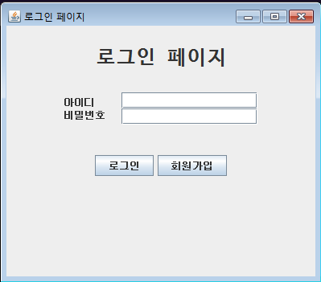
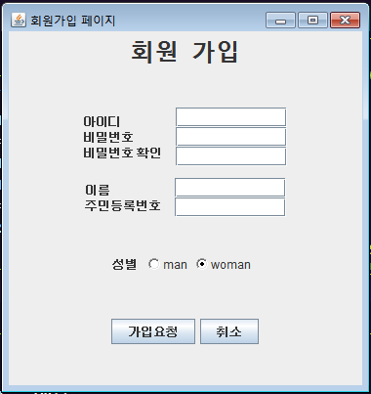
3. 시나리오
CLIENT 회원ver.
I. 회원등록 체크
로그인 창에 회원등록 버튼 클릭
필수 값 (아이디,비밀번호,이름,연락처,생년월일) 입력
-> 옵션 1. 서버와 중복확인을 통하여 유효성을 검사한다.
-> 옵션 2. 비밀번호 중복체크를 통하여 유효성을 검사한다.

Slide 12
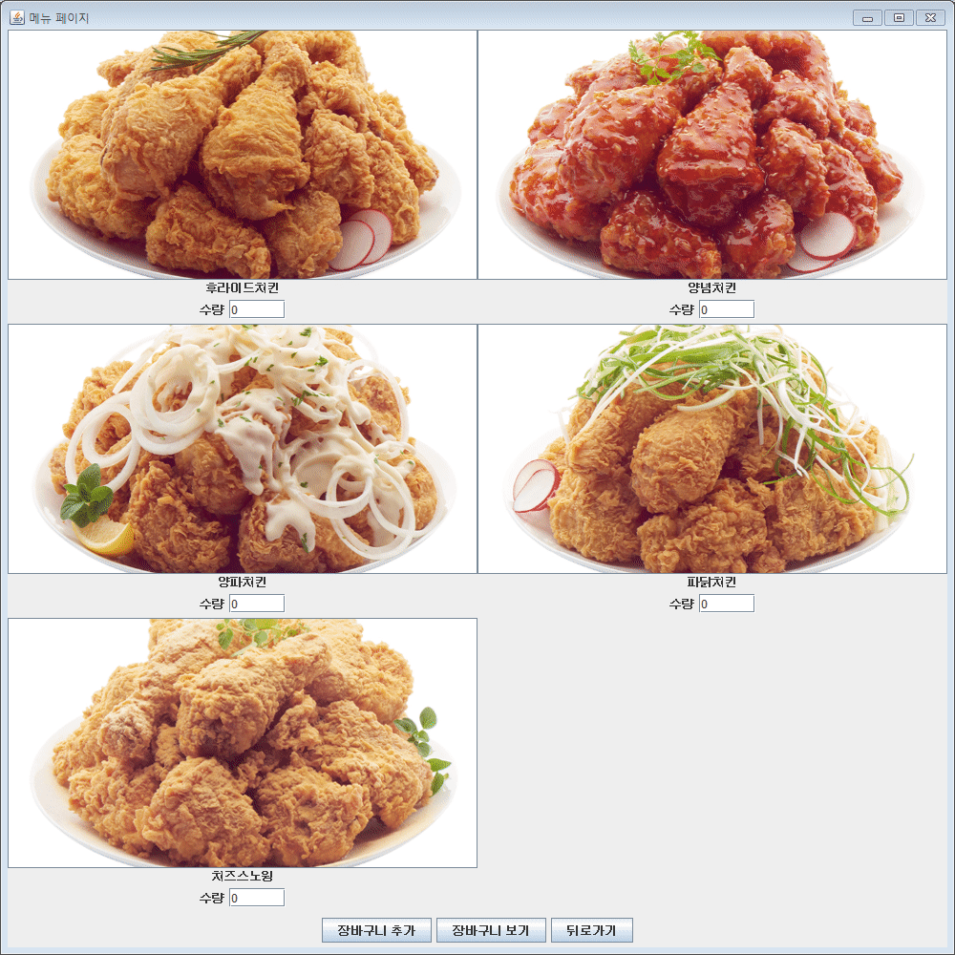
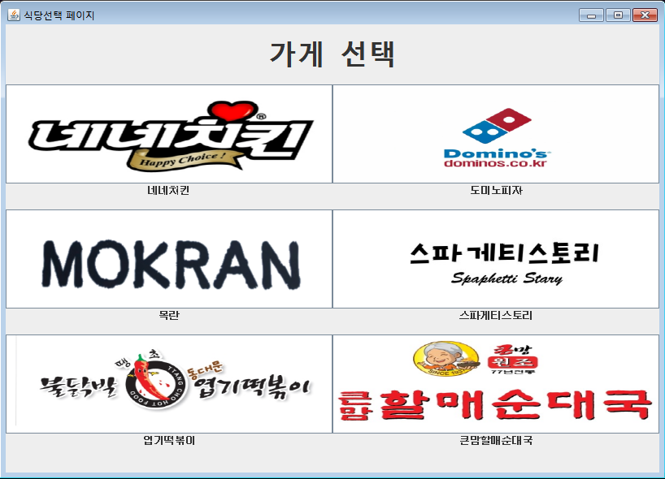
3. 시나리오
CLIENT 회원ver.
II. 가게 선택 및 음식주문
-> 로그인 후 , 자동으로 가게선택 page 이동
-> 가게 선택에 따라 메뉴 선택 가능
-> 장바구니 보기 및 수정 구매
-> 서버로 데이터 전송

Slide 13
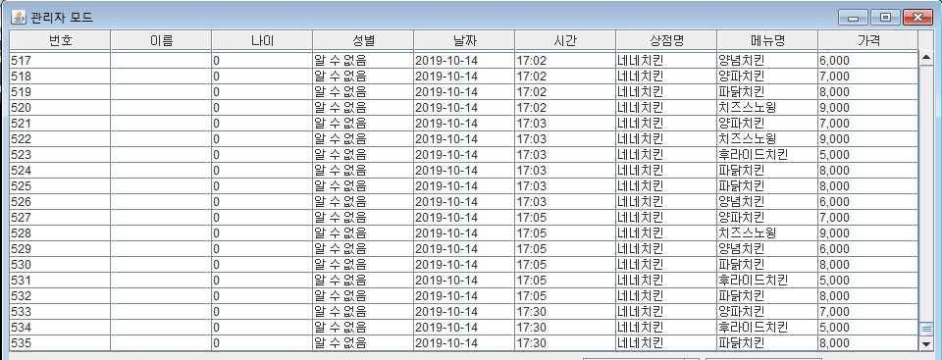
3. 시나리오
CLIENT 비회원ver.
가게 선택 및 음식주문
-> 로그인 없이, 자동으로 구매를 위해 가게선택 page 이동
-> 가게 선택에 따라 메뉴 선택 가능
-> 장바구니 보기 및 수정 구매
-> 서버로 정보 전송 (회원가입시 입력하는 데이터는 NULL값)

Slide 14
3. 시나리오
Server - 데이터 출력 page
I. 로그인 기능
-> 회원이 로그인을 할 때, 로그인 페이지에서 보내주는 정보를 받아
DB에 저장된 데이터와 비교 후 고객 서버에 전송
II. DB에 저장된 아이디 중복체크
-> 만약 회원 가입하려는 아이디가 DB에 저장이 되어있다면 가입거절
-> 가게 선택에 따라 메뉴 선택 가능
-> 장바구니 보기 및 수정 구매
-> 서버로 정보 전송
★ (들어오는 클라이언트에게 실시간 반응해주는 Thread를 생성)

Slide 15
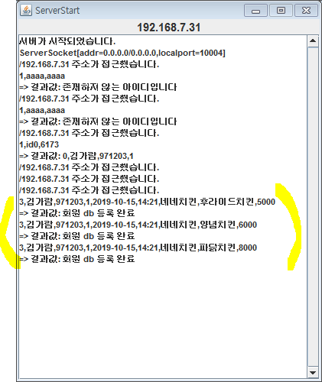
3. 시나리오
Server - 데이터 저장 page
III. 음식 구매(회원ver.)
-> 회원으로 로그인한 고객이 음식을 최종 결제하고 데이터를 관리자 서버로 전송하면,
관리자 서버는 고객정보를 비롯한 주문정보 데이터를 실시간으로 DB에 저장한다.

Slide 16
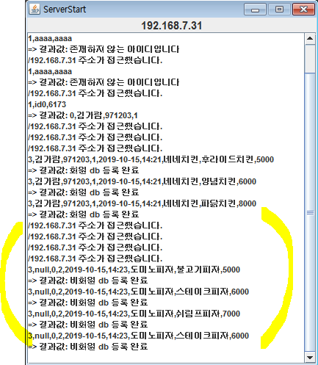
3. 시나리오
Server - 데이터 저장 page
IV. 음식 구매(비회원ver.)
-> 비회원인 고객이 음식을 최종 결제하고 데이터를 서버로 전송하면,
서버는 회원들만 입력하는 개인정보를 NULL값 입력하여 관리자 서버로 데이터를 보내며,
관리자 서버는 고객서버에서 보낸 정보를 실시간으로 DB에 저장한다.

Slide 17
3. 시나리오
Server - 데이터 저장 page
I. 성별 출력
-> 남녀에 따른 데이터 값 출력
II. 나이대별 출력
-> 10대, 20대, 30대, 40대, 그 외
-> 각 속성을 선택할 때 마다 해당 데이터 값 테이블 및 그래프로 출력
II. 시간대별 출력
-> 오전(07~12), 오후(12~18), 저녁(18~22)시
-> 각 속성을 선택할 때 마다 해당 데이터 값 테이블 및 그래프로 출력
III. 매장별 출력
-> 각 매장에서 다양한 메뉴를 보낼 시(중복허용), 해당 정보는 DB에 저장 및 정보 출력
IV. 각 속성별 중복 출력(다중선택)
-> 각 카테고리별 중복선택, 그룹별 중복선택 정보 출력 가능.
Server

Slide 18
04
PRESENTATION
DB구조 및 쿼리문

Slide 19
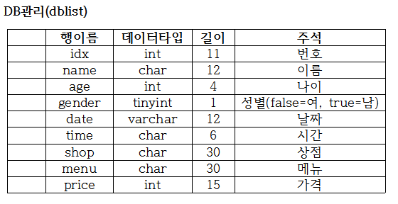
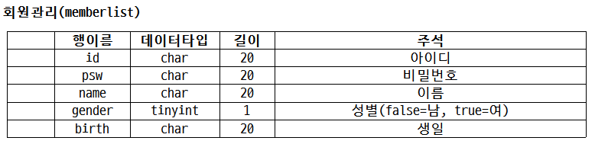
4. DB 구조 및 쿼리문
DB 구조

Slide 20
4. DB 구조 및 쿼리문
 | 설명 | 쿼리
속성별 SQL | 기본 SQL | SELECT * FROM dblist WHERE (String sql = "SELECT * FROM dblist WHERE ";)
 | HashMap 선언 (age) | HashMap<Integer, String> ageHash = new HashMap<Integer, String>(); ageHash.put(0, "(age BETWEEN 10 AND 19)"); ageHash.put(1, "(age BETWEEN 20 AND 29)"); ageHash.put(2, "(age BETWEEN 30 AND 39)"); ageHash.put(3, "(age BETWEEN 40 AND 49)"); ageHash.put(4, "(age >= 50)");
 | 나이별 입력 | Sql += (age BETWEEN 10 AND 19); Sql += (age BETWEEN 20 AND 29); Sql += (age BETWEEN 30 AND 39); Sql += (age BETWEEN 40 AND 49); Sql += (age >=50 );

Slide 21
4. DB 구조 및 쿼리문
 | 설명 | 쿼리
속성별 SQL | 기본 SQL | SELECT * FROM dblist WHERE (String sql = "SELECT * FROM dblist WHERE ";)
 | HashMap 선언 (time) | HashMap<Integer, String> timeHash = new HashMap<Integer, String>(); timeHash.put(0, "(time BETWEEN '07%:' AND '12%:')"); timeHash.put(1, "(time BETWEEN '12%:' AND '18%:')"); timeHash.put(2, "(time BETWEEN '18%:' AND '22%:')");
 | 시간별 입력 | Sql += (time BETWEEN '07%:' AND '12%:‘); Sql += (time BETWEEN '07%:' AND '12%:‘); Sql += (time BETWEEN '07%:' AND '12%:‘);

Slide 22
4. DB 구조 및 쿼리문
 | 설명 | 쿼리
속성별 SQL | 기본 SQL | SELECT * FROM dblist WHERE (String sql = "SELECT * FROM dblist WHERE ";)
 | HashMap 선언 (shop) | HashMap<Integer, String> shopHash = new HashMap<Integer, String>(); shopHash.put(0, "(shop = '네네치킨')"); shopHash.put(1, "(shop = '도미노피자')"); shopHash.put(2, "(shop = '목란')"); shopHash.put(3, "(shop = '스파게티스토리')"); shopHash.put(4, "(shop = '엽기떡볶이')"); shopHash.put(5, "(shop = '큰맘할매순대국')");
 | 상점별 입력 | Sql +=(shop = '네네치킨'); Sql +=(shop = '도미노피자'); Sql +=(shop = '목란'); Sql +=(shop = '스파게티스토리'); Sql +=(shop = '엽기떡볶이'); Sql +=(shop = ＇큰맘할매순대국');

Slide 23
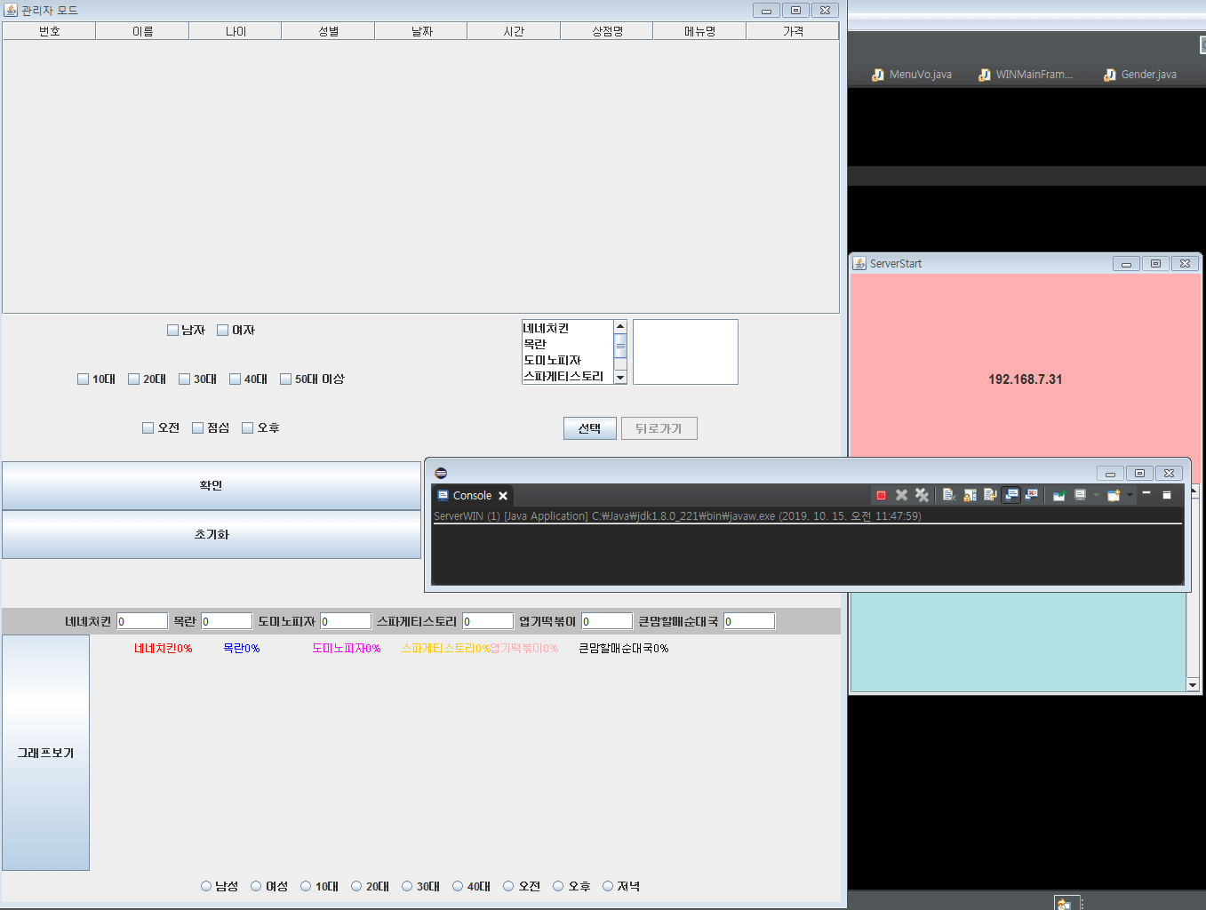
4. DB 구조 및 쿼리문

Slide 24
5. 보완사항 및 Q & A
1
2
3
회원정보 수정 및 회원탈퇴 기능
아이디 비밀번호 찾기
회원일 경우
매장에서 일정금액 이상 구매시
쿠폰 발급 기능 추가
해당 쿠폰 다른 매장에서 사용가능
ERD 및 다이아그램 미 완성
내부 소스 단순화
Q & A

Slide 25
국기 7기 4조 발표
감사합니다.

